Slide 1
ARGUMENTAATIO: VÄITÄ JA PERUSTELE

Slide 2
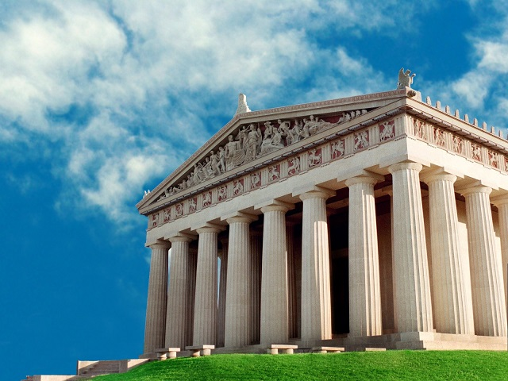
Mitä perusteleminen on?
VÄITE
Esimerkiksi:
Hiihto on hyvä harrastus.
JA
PERUSTELUT
Esimerkiksi:
Suomalaiset ovat aina hiihtäneet. (Yhteinen historia)
Tutkimukset todistavat luonnossa
liikkumisen vähentävän stressiä. (Auktoriteetti)
Pidän itse hiihtämisestä. (Omat kokemukset)

Slide 3
1. Miksi on tärkeää osata perustella oma mielipide? 2. MISSÄ TILANTEISSA TÄYTYY OSATA VÄITTÄÄ JA PERUSTELLA?
Pohdintatehtävä: Mielipiteen perustelu

